Slide 1



<<Rekomendasi Jadwal Kereta Api>>
Capstone Project
<<Cahaya Sampebua - 71210695>>
<<Arya Ramandika Marunduh – 71210767>>
<<Iglelasia Perangin Angin – 71210798>>

Slide 2





AI Project Cycle
Pembatasan Masalah
Eksplorasi Data
Evaluasi
Akuisisi Data
Pemodelan
Deployment
Reff: https://medium.com/@hannnfh/ai-project-cycle-ccd67c3dd21d

Slide 3
Pembatasan Masalah
Masalah apa yang ingin Anda cari penyelesaiannya?
Proyek ini memungkinkan pengguna untuk mencari jadwal kereta api berdasarkan tujuan dan waktu keberangkatan. Dengan menggunakan fitur filter dan pencarian, pengguna dapat dengan mudah menemukan jadwal kereta yang sesuai dengan kebutuhan mereka.
Solusi yang ingin Anda hasilkan?
Pengguna dapat mencari jadwal kereta api yang menuju tujuan tertentu. Misalnya, jika pengguna ingin pergi ke kota X, pengguna dapat memasukkan tujuan X sebagai parameter pencarian. Program akan menghasilkan jadwal kereta yang menuju tujuan X, sehingga pengguna dapat melihat jadwal yang tersedia dan memilih yang sesuai dengan keinginan mereka.

Slide 4
Metode 4W Canvas
Para [stakeholders] | Khalayak Umum | WHO
Masalah yang dihadapi [isu, masalah, kebutuhan] | Tidak ada nya sistem rekomendasi jadwal pemberangkatan ketika memesan tiket | WHAT
Ketika [konteks dan situasi] | Ingin mencari jadwal keberangkatan yang tepat | WHERE
Solusi yang diharapkan | merekomendasikan penjadwalan otomatis Ketika memilih jam dan kota pemberangkatan | WHY

Slide 5
Akuisisi Data
Apakah Anda memiliki data untuk dianalisis? Ya
Apakah Anda memiliki data primer atau sekunder atau keduanya? sekunder
Apakah Anda memiliki literatur yang mendukung solusi Anda? Ya
Apakah Anda coba melengkapi data sekunder anda dari sumber data lain? Ya
Apa yang harus disiapkan:
https://kereta-api.info/jadwal-keberangkatan

Slide 6
Eksplorasi
Setelah melengkapi dan menyiapkan data, lakukan langkah selanjutnya:
Eksplorasikan data dengan melihat jenis data yang anda miliki dan tampilkan dalam tabel berikut ini.
No | Nama parameter | status (input/output) | Tipe data (nominal/numerik)
1 | Pilih Jadwal | Input | Nominal
2 | Kota Tujuan | Input | Nominal
3 | Jam | Input | Time

Slide 7
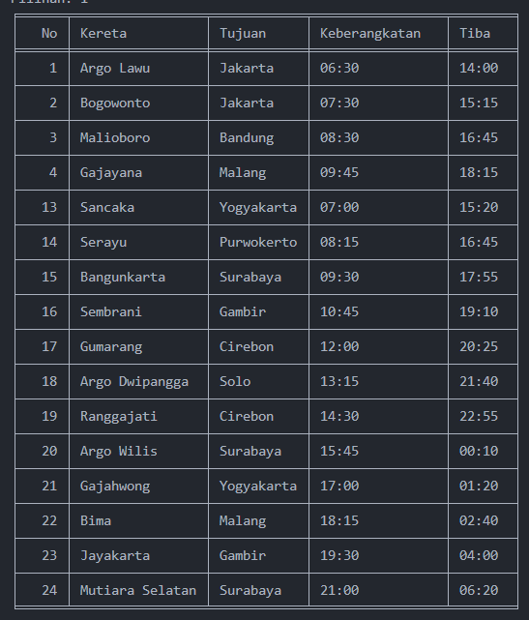
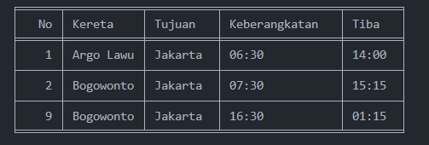
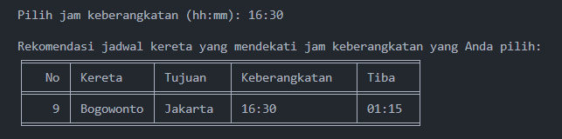
Eksplorasi Data
Setelah mengisi tipe data, selanjutnya:
Silahkan menggunakan visualisasi yang anda inginkan sesuai harapan yang Anda harapkan!
Setelah melihat fitur dan class maka pilihan Metode yang Anda gunakan adalah: forward chaining
Misalnya : Estimation / Forecasting / Klasifikasi / Klastering / Blind Search / Inform Search / Adverserial Search

Slide 8
Modelling
Setelah metode sudah dipilih maka:
Algoritma apa yang ingin Anda gunakan untuk menghasilkan model (pengetahuan): DFS (Depth-First Search) Regression / Decision Tree / Random Forest / ANN / K-means / BFS / DFS /dll
Model Evaluasi apa yang dipilih:
Ketersediaan Data
Sistem mampu menampilkan jadwal kereta yang tersedia berdasarkan data yang ada. Verifikasi bahwa sistem dapat memfilter dan menampilkan data jadwal kereta dengan benar berdasarkan tujuan dan jam keberangkatan yang diminta pengguna.

Slide 9
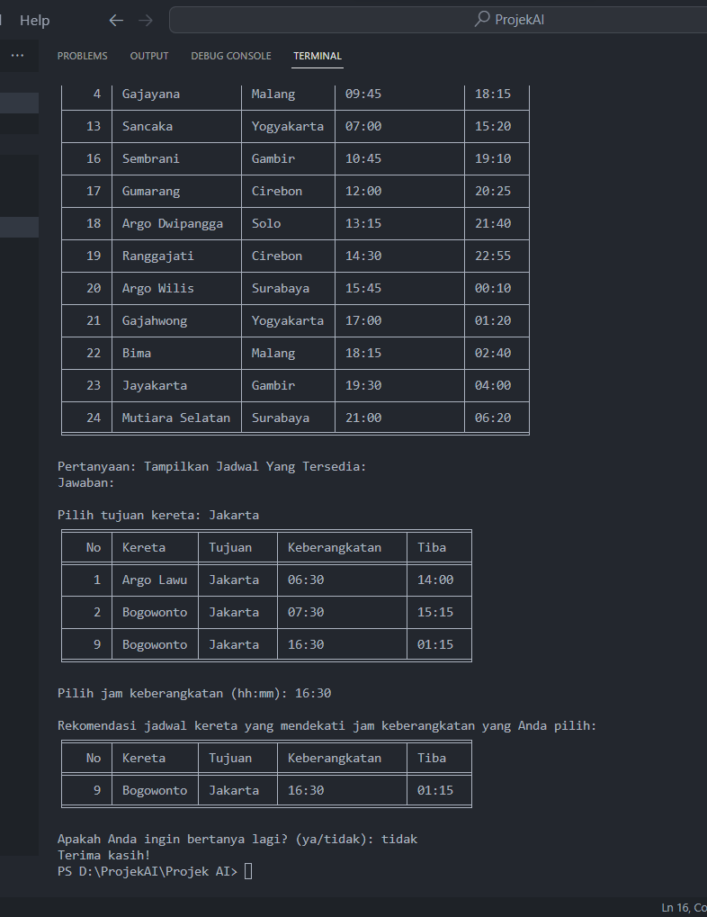
Hasil Program
Tampilkan hasil program/model yang anda kerjakan

Slide 10
Kesimpulan
Berikan kesimpulan dari kasus yang anda pilih
AI sederhana kami adalah sistem yang menampilkan jadwal kereta, memfilter jadwal berdasarkan tujuan dan jam keberangkatan, memberikan rekomendasi jadwal, dan menangani pertanyaan pengguna. Dengan menggunakan metode DFS (Depth-First Search), AI ini mengumpulkan pengetahuan dari pengguna dan memberikan jawaban yang relevan. Pengguna dapat melihat jadwal kereta, memilih tujuan dan jam keberangkatan, serta mendapatkan rekomendasi jadwal yang sesuai dengan preferensi mereka.

